Slide 1
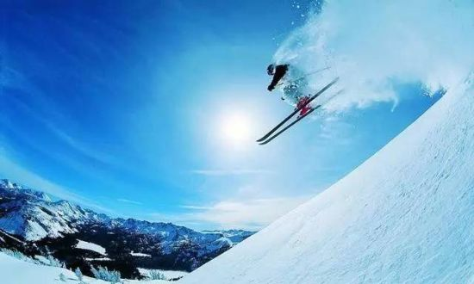
第九章 压强
第1节 压强

Slide 2
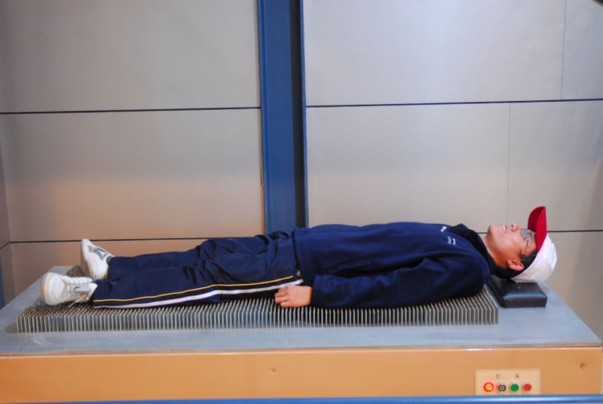
我们都知道铁钉的钉尖
是比较尖锐的,你能想象到人
的身体躺在布满铁钉且钉尖
向上的钉床上会是怎样的一种
情形吗?
人能平安无事地躺在钉床
上，这里面包含哪种神秘的科学知识呢?

Slide 3
2. 能运用压强公式进行压强的简单计算。
1. 知道压力的概念，探究影响压力作用效果的因素；理解压强的概念；理解压强的大小跟哪些因素有关，知道增大和减小压强的方法。

Slide 4
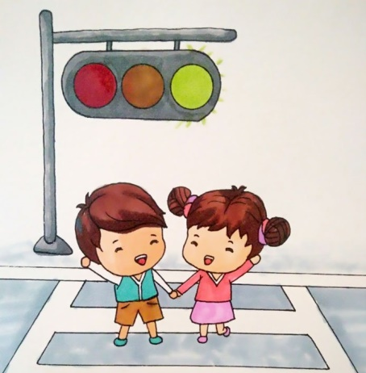
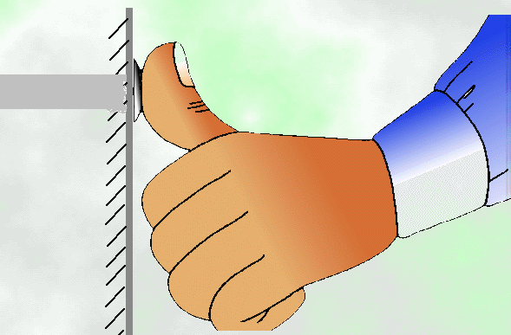
知识点 1
压 力
F
F
F
作用点：在被压的面上。
垂直作用在物体表面上的力叫压力。
方向：与被压的面垂直。

Slide 5


画一画
画出支持面受到的压力的示意图。
F
水平
G
F
G
F
G
F = G
F ≠ G
F 与 G无关
注意：压力的作用点在支承面上。
1)压力不是重力。压力可以由重力产生，也可以由其他力引起。
2)压力不一定等于重力大小。
3)置于水平面上的物体对支承面的压力大小等于重力的大小。

Slide 6
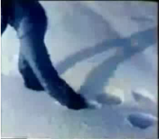
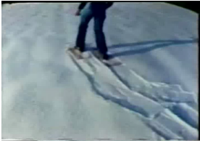

知识点 2
压 强
两个人对雪地的压力是差不多的，但压力的效果相同吗？

Slide 7
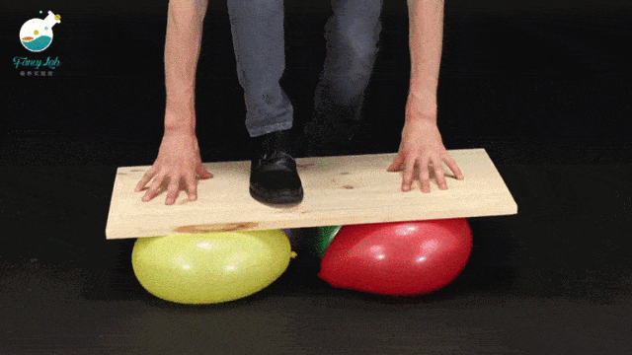
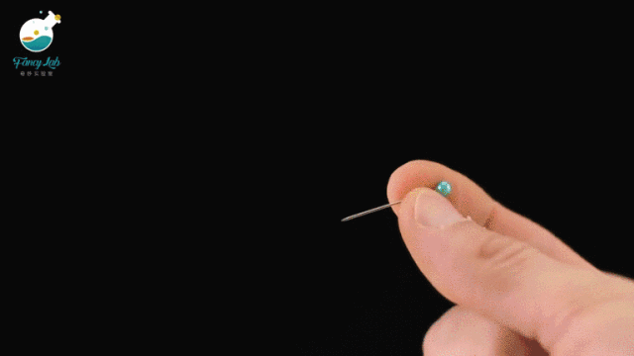

同样的气球，能托起一个成年人，却承受不了大头针的轻轻一扎，这说明了什么呢？

Slide 8
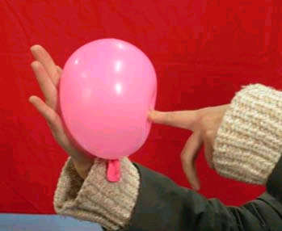
分别用两个指头抵住铅笔尖和笔尾，感受压力作用效果的不同。
用手掌和手指顶着的气球形变有何不同？
通过以上感受，猜想一下压力的作用效果应该与哪些因素有关？

Slide 9
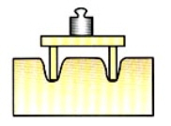
探究实验：探究影响压力作用效果的因素
猜想
压力的作用效果可能与：
压力大小、
受力面积
有关。
实验装置
小桌、海绵、砝码
实验方法
控制变量法
转换法
通过观察海绵的形变程度来反映压力的作用效果。

Slide 10
实验回顾与数据分析
G
G
G
G
甲
乙
丙
甲、乙
要证明压力的作用效果和压力大小有关应选__________;
要证明压力的作用效果和受力面积有关应选__________。
乙、丙
结论：
1. 在受力面积相同时，压力越大，压力的作用效果越明显。
2. 在压力大小相同时，受力面积越小，压力的作用效果越明显。

Slide 11
相同受力面积，比较压力大小
压力的
作用效果
比较
求比值
相同压力，比较受力面积大小
反映
物体所受压力的大小与受力面积之比
压力
受力面积
压强
等于物体单位受力面积所受的压力
F
S
1Pa表示物体在1m²面积上受到的压力是1N。
p =
N
=1 Pa
1
m²
将一张报纸对折一下，平铺在地面上，对地面的压强约为1Pa。

Slide 12




正确理解受力面积
边长为10cm的正方体铝块，放在面积为0.9m²的桌面上，受力面积是_________m²；若放在面积为10cm²的桌面上，受力面积是___________m²。
S
10⁻²
10⁻³
S

Slide 13

例：水平桌面上放一本书，书所受的重力为3N，与桌面的接触面积为5×10⁻²m²，计算书对桌面的压强。
解：书对水平桌面的压力等于它的重力，
即：
F＝G＝3 N
桌面的受力面积
S＝5×10⁻² m²
所以压强
答：书对桌面的压强为60 Pa。

Slide 14
知识点3
怎样减小或增大压强
F
根据p= 可知：
S
受力面积一定时、减小压力
减小压强
压力一定时、增大受力面积
受力面积一定时、增大压力
增大压强
压力一定时、减小受力面积

Slide 15
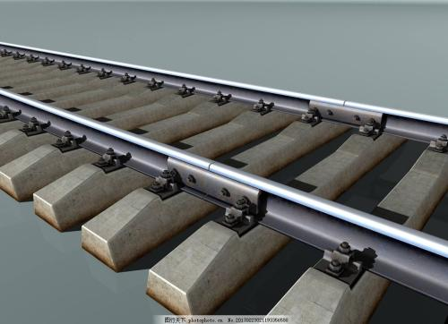
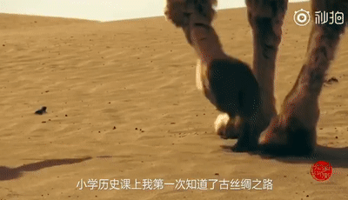
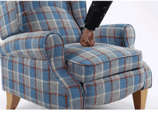
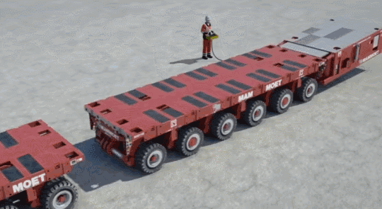
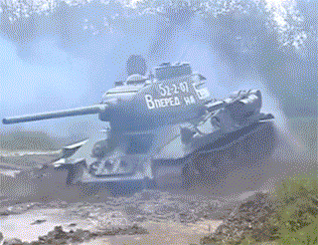
减小压强的实例
铁轨枕木
骆驼脚掌
沙发
通常情况下，通过增大受力面积方法来减小压强。
书包背带
坦克履带
大型平板车

Slide 16
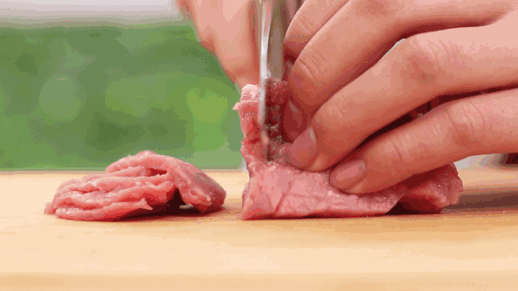
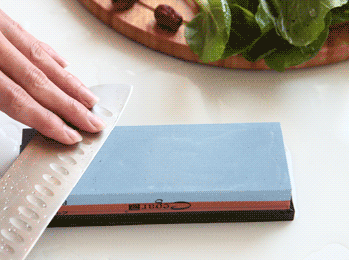
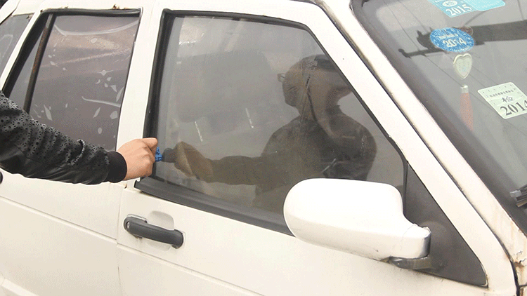
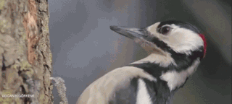
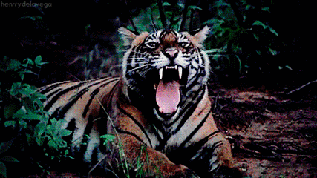
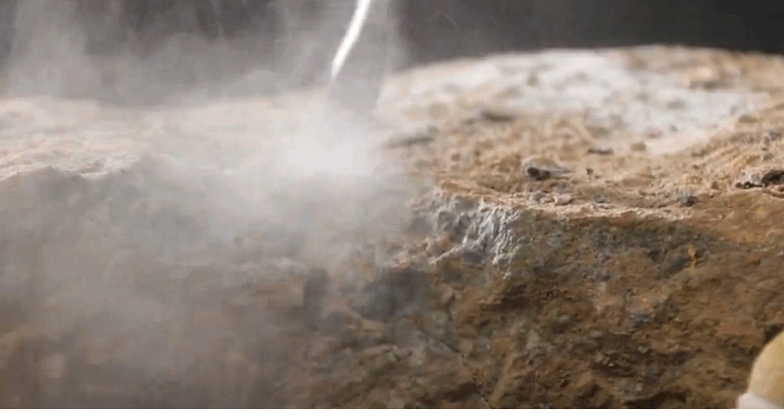
增大压强的实例
用刀切菜
磨菜刀
破窗锤
通常情况下，通过减小受力面积方法来增大压强。
啄木鸟
老虎牙齿
电锤破石

Slide 17
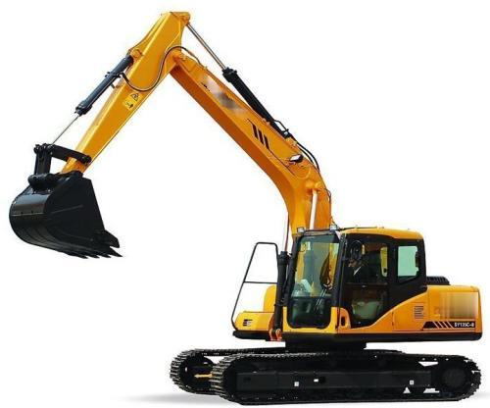
仔细观察挖掘机，它的结构应用了许多物理知识，其中哪些地方应用了压强知识？试列举出来。
（1）增大压强的地方：
______________________；
（2）减小压强的地方：
______________________。
挖斗前端很尖
履带很宽

Slide 18
柱形物体对水平面的压强
物块对水平面的压力：
ρ
h
F=G=mg=ρVg=ρShg
S
物块对水平面的压强：
柱形物块对水平面的压强大小只与物块的密度和高度有关，与物块的质量、底面积等因素无关。

Slide 19

连接中考
例1（2018•武汉）如图所示，在“探究影响压力作用效果的因素”的实验中，下列说法正确的是（ ）
①甲、乙两次实验中，小桌对海绵压力
的大小相等
②甲图中小桌对海绵压力作用的效果比乙图中的明显
③甲、乙两次实验，说明压力作用的效果跟压力的大小有关
④为了完成整个实验，可以将乙图中的砝码取下来，并将看到的
实验现象和甲图中的对比
A．①② B．①②④ C．①③④ D．②③④
A

Slide 20
连接中考
例2 （吉林中考）国家制定载货车辆对地面的压强控制在7×l0⁵Pa以内。一辆在水平路面行驶的四轮货车，车与货物总质量是12t，每个车轮与地面接触面积是0.03m²。求：
（1）货车对路面的压力是多少？
（2）货车对路面的压强是多少？是否超过标准？（g取10N/kg）
解：（1）货车对路面的压力：F=G=1.2×l0⁴kg×10N/kg=1.2×l0⁵N；
（2）货车对路面的压强：p= =1×10⁶Pa＞7×10⁵Pa，
所以超过标准。

Slide 21


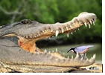

连接中考
例3 （2019•枣庄）如图所示的四种动物器官，具有减小压强功能的是 （ ）
A．啄木鸟的喙 B．骆驼的脚掌 C．鳄鱼的牙齿 D．蚊子的口器
B

Slide 22
连接中考
例4 （2019•黄石）如图所示，有三个实心圆柱体甲、乙、丙，放在水平地面上，其中甲、乙高度相同，乙、丙的底面积相同，三者对地面的压强相等，下列判断正确的是 （ ）
A．ρ_{甲}=ρ_{乙}＞ρ_{丙}
B．ρ_{甲}=ρ_{乙}=ρ_{丙}
C．m_{甲}=m_{乙}=m_{丙}
D．m_{甲}＞m_{乙}=m_{丙}
A
因为h_{甲}=h_{乙}<h_{丙}，由p=ρgh可知，ρ_{甲}=ρ_{乙}＞ρ_{丙}
F
S
mg
S
因为S_{甲}<S_{乙}=S_{丙}，由 可知，m_{甲}<m_{乙}=m_{丙}
p=
=

Slide 23
基础巩固题
1. 2017年底，网上流传这样一段视频：一对老夫妇在海边拍摄风景照，由于站立太久而深陷淤泥，一名渔夫见状，首先将他们身上的背包和摄影设备拿开，目的是减小他们对淤泥地的_______力，尽管如此，渔夫无论是拖、抱、拽都无法使他们脱离淤泥；最后渔夫平趴在淤泥地上，他们撑着渔夫的身体才爬出了淤泥，渔夫平趴在淤泥地的目的是：______人体与淤泥地的接触面积，以减小人体对淤泥地的__________，帮助被困者脱离险境。
压
增大
压强

Slide 24
基础巩固题
2. 社团活动在娄底各校轰轰烈烈开展，小明参加了杂技社团，他常常在平整松软的土地上练习单脚站立和单手倒立。当他单脚站立时，在地面上留下了一个凹陷的鞋印，单手倒立时留下了一个凹陷的手掌印，那么 （ ）
A．单脚站立时对地面的压力大于单手倒立时对地面的压力
B．单脚站立时对地面的压力小于单手倒立时对地面的压力
C．手掌印凹陷的深度大于鞋印凹陷的深度
D．手掌印凹陷的深度等于鞋印凹陷的深度
C

Slide 25
基础巩固题
3. 高度、材料相同的实心长方体A和B放在水平桌面上，它们的大小如图所示。它们对桌面的压力分别为F_{A}、F_{B}，压强分别为p_{A}、p_{B}，关于它们的大小关系，正确的是（ ）
A．F_{A}＜F_{B} p_{A}=p_{B} B．F_{A}＞F_{B} p_{A}=p_{B}
C．F_{A}＞F_{B} p_{A}＞p_{B} D．F_{A}=F_{B} p_{A}＜p_{B}
B

Slide 26
能力提升题
如图，一个长方体小木块平放在水平桌面上，要测出它对桌面的压强，老师提供的器材有：直尺、天平、量筒。请你选择实验器材，完成下列实验步骤。
（1）测出小木块与桌面的接触面积：用_________测量小木块的长和宽，再计算出它的底面积S；
（2）用_________测量小木块的质量m；
（3）根据上面的测量结果，写出计算小
木块对桌面压强的表达式
________________________。
直尺
天平

Slide 27
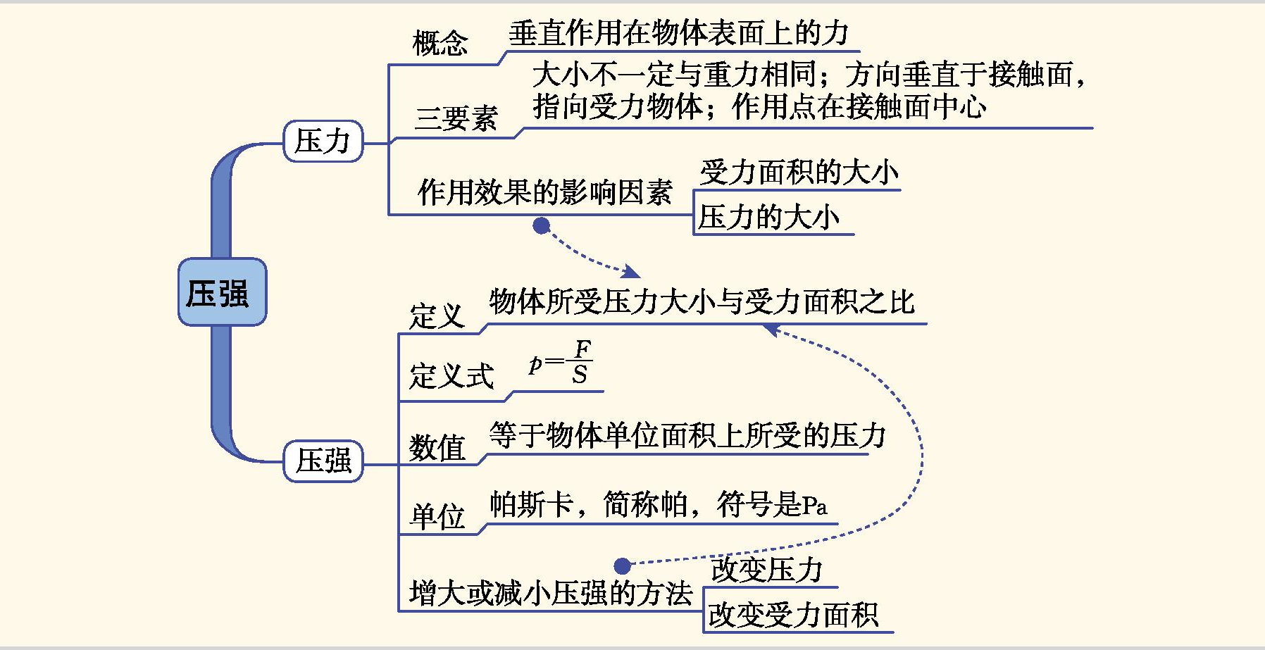

Slide 28
作业
内容
教材作业
完成课后“动手动脑学物理”练习
自主安排
配套练习册练习

